Slide 1
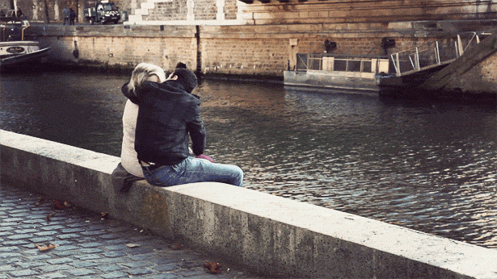

L’amour vue par la science
Travail Proposé par :
Benie Ezoua
Meriem Griri
Salma Bchir
Encadré par : X

Slide 2
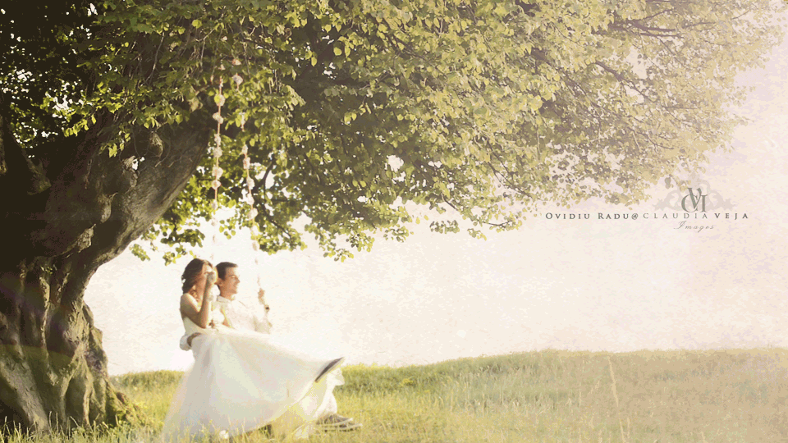

Plan
Qu’est ce l’amour?
Pourquoi aime-t-on ?
Comment tombe-t-on amoureux?
Comment choisit-on notre partenaire?
L’amour rime-t-il avec toujours?

Slide 3
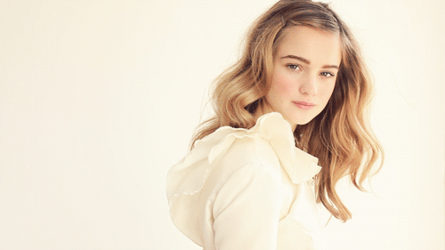
Qu’est ce que l’amour ? 1/2
h
i
p
p
o
c
a
m
p
E
Cortex sensoriel
Système limbique
Thalamus
sensoriel
Amygdale
Stimulus émotionnel
Réponse émotionnelle

Slide 4

Qu’est ce que l’amour ? 2/2
Au Commencement : la passion…
On la doit à une décharge d’adrénaline , dopamine et de phényléthylamine. Ses molécules provoquent le coup de foudre.
…Ensuite vient l’attachement :
Les récepteurs à la phényléthylamine Sont saturés. L’hypophyse prend le relais et secrète la vasopressine et l’ocytocine : les deux hormones de l’attachement

Slide 5
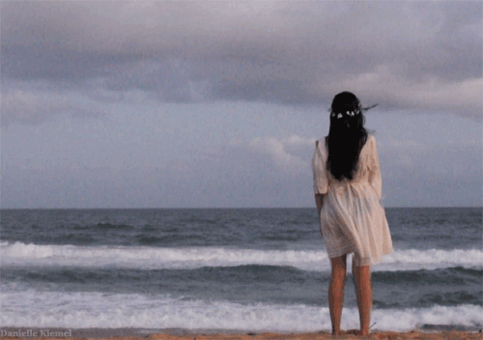
Pourquoi aime-t-on ? 1/2
Parce que c’est génétique :
Chaque être humain porte en lui une instruction génétique qui le pousse à aimer et à vouloir être aimé.
Pour survivre :
Nous sommes des animaux et notre fonction est d’assurer la continuité de notre espèce.

Slide 6
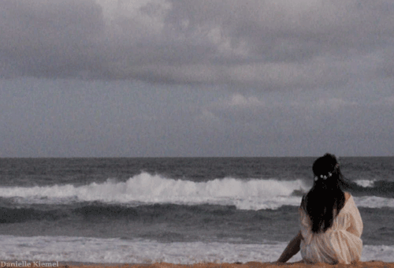

Pourquoi aime-t-on ? 2/2
Pour le plaisir :
  Comme tous les vertébrés, nous avons un réflexe de récompense: Quand j’aime, je me sens bien. Donc, je veux aimer pour me ressentir bien.
Pour se construire :
  L’homme est égoïste de nature . Il utilise
  l’amour pour combler un manque aussi bien matériel , qu’immatériel et pour ne pas vivre
  seul .

Slide 7
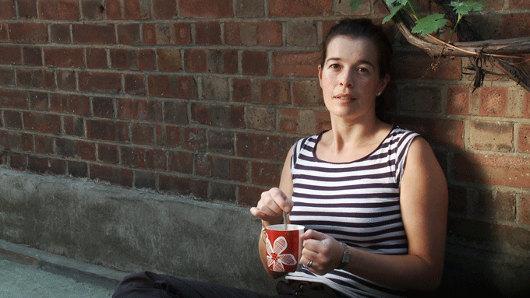
Comment tombe-t-on amoureux ? 1/2
Par le langage du corps :
Des chercheurs américains expliquent que les hommes sont capables de détecter inconsciemment un coup de foudre qu'ils suscitent chez leur partenaire. Comment ? La pupille des femmes se dilate.

Slide 8

Comment tombe-t-on amoureux ? 2/2
Par l’odorat :
Si elle apprécie ses phéromones
Corps humain
Sexe opposé
Organe voméronasal (glande sous le nez)
Glandes des aisselles des, mamelons et organes génétiques
Phéromones (parfaitement inodores)

Slide 9
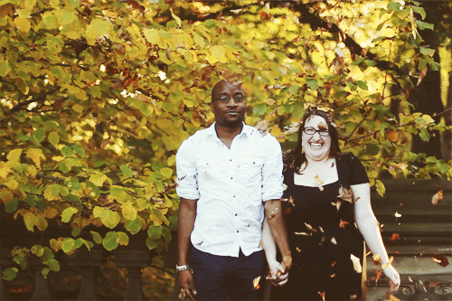
Comment Choisit –on notre partenaire? 1/2
  a

Slide 10
Comment Choisit –on notre partenaire? 2/2
  a

Slide 11
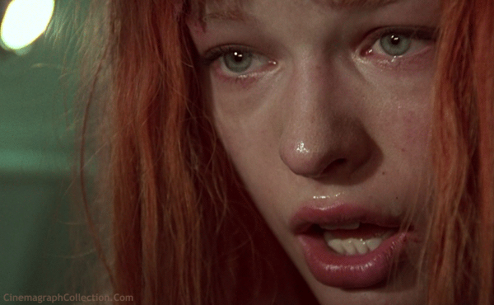
L’amour rime-t-il avec toujours ? 1/2
  a

Slide 12
L’amour rime-t-il avec toujours ? 2/2
  a

Slide 13
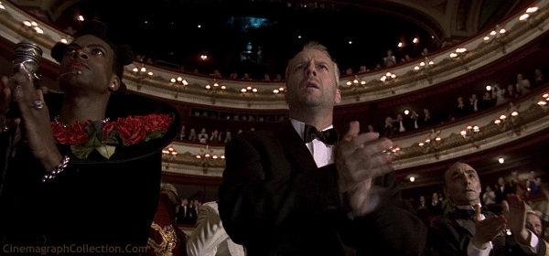
Merci pour votre attention

Slide 14

Des questions ?

